Slide 1
UTHAI
SMASH CLUB
U
ระบบจัดคิว สนาม
และรายรับ
สำหรับชมรมแบดมินตันอุทัยธานี
คิวชัด • Admin เห็นครบ • คนเดิมใช้ได้
ข้อเสนอระบบต้นแบบ • ตุลาคม 2569

Slide 2
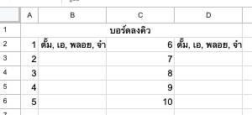
PAIN POINT 01 · QUEUE
02
ปัญหาคิวที่เกิดทุกคืน
01
ต้องเดินมาเขียนกระดาน
คนเล่นต้องมองกระดาษหรือไฟล์เดียวกัน แล้วจำเองว่าคิวไหนมาก่อน
ภาพจริงของวิธีเดิม
02
ชื่อซ้ำและลำดับเปลี่ยน
หลายคนช่วยกันเขียน แต่ไม่มีสถานะกลางว่าใครถูกจับเข้าคิวแล้ว
03
มองไม่เห็นคนว่าง
รู้แค่คนที่อยู่ในคิว แต่ไม่รู้ว่าใครเช็คอินแล้วและพร้อมรวมทีม
× กระดานบอกลำดับได้
แต่บอกสถานะคนและสนามไม่ได้

Slide 3
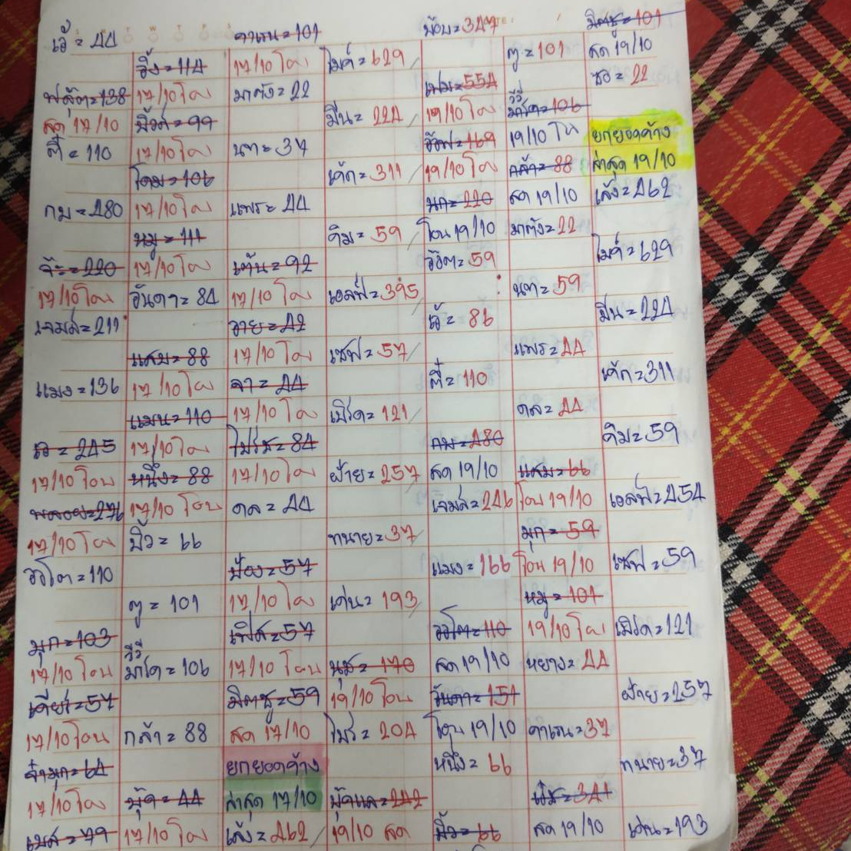
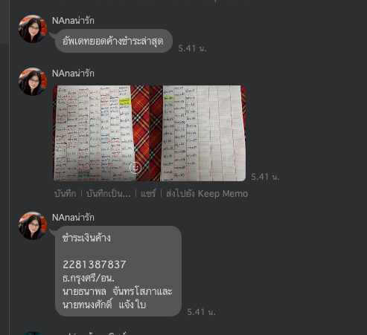
PAIN POINT 02 · ACCOUNT
03
สมุดจดกับ Line ทำให้ยอดตามต่อยาก
ข้อมูลกระจาย
รายชื่อ ยอดเงิน และวันที่จ่าย
อยู่บนสมุดหลายหน้า
ต้องแคปไปทวงเอง
คัดยอดจากสมุด ถ่ายรูป
แล้วส่งต่อใน Line ทีละรอบ
ตรวจย้อนหลังลำบาก
ไม่เห็นทันทีว่าใครค้างเท่าไร
และยอดรวมของวันคือเท่าไร
วิธีเดิม: ถ่ายสมุด → ส่ง Line

Slide 4
BEFORE / AFTER
04
ของเดิมทำไม่ได้ ระบบใหม่ทำให้เห็นและจัดการได้
× วิธีเดิม
✓ Uthai Smash
เห็นเพียงรายชื่อบนกระดาน
เห็นคิว สนาม และคนว่างพร้อมกัน
ชื่อซ้ำเพราะไม่รู้ว่าอยู่คิวไหน
ระบบกันคนที่อยู่ในคิวออกจากรายชื่อว่าง
หารค่าลูกและคัดยอดเอง
หารค่าลูก 4 คนอัตโนมัติ
ค่าน้ำ อุปกรณ์ และค่าเข้าแยกกัน
รวมทุกยอดไว้ที่คนเดียวในวันเดียว
ตามสลิปจาก Line แล้วจำเอง
แอดมินดู Line เดิม แล้วกดยืนยันรับชำระ

Slide 5
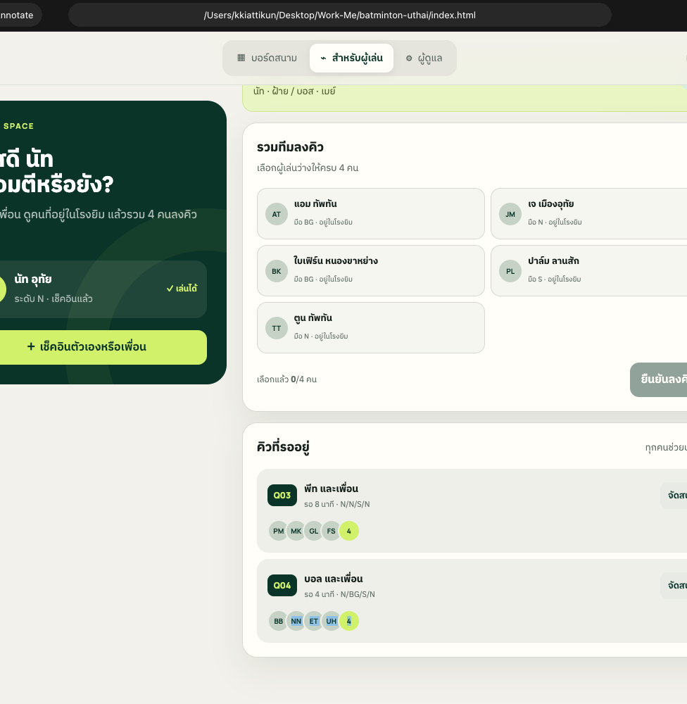
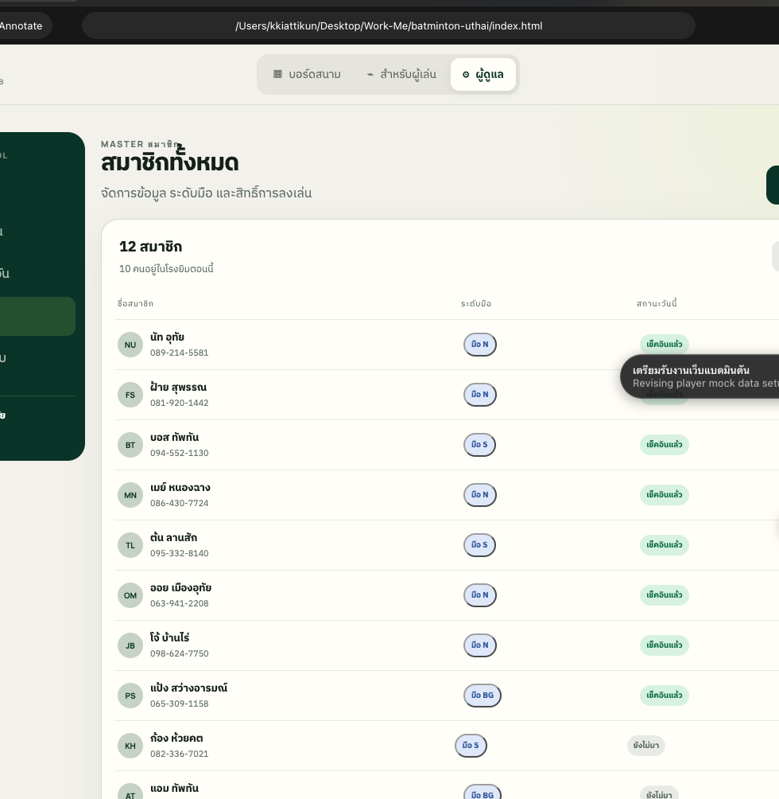
THE SOLUTION
05
หนึ่งระบบ ครบสามหน้าจอ
TV BOARD
เห็นคิว 1–10
สนามที่กำลังเล่น
และคนว่าง
จอทีวีอ่านอย่างเดียว
ไม่มีใครกดพลาด
เว็บผู้เล่น
เว็บผู้ดูแล

Slide 6
QUEUE FLOW
06
Flow คิวที่ทุกคนช่วยกันบริหารได้
1
2
3
4
5
6
เลือกชื่อ
เช็คอิน
รวม 4 คน
ลงคิว
ลงสนาม
จบเกม
เลือกจาก Master สมาชิก
เช็คอินตัวเองหรือเพื่อน
เลือกเฉพาะคนว่าง
เห็นลำดับบน TV
เลือกสนาม 1–4
คืนสนามให้คิวถัดไป
หลักสำคัญ: คนทำรายการไม่จำเป็นต้องเป็นคนในคิว
เพื่อน ผู้เล่น หรือแอดมินช่วยเช็คอิน จับทีม จัดสนาม และจบเกมแทนกันได้

Slide 7
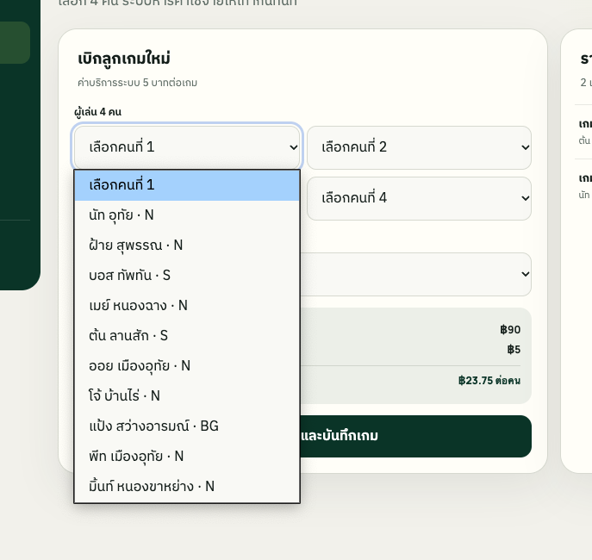
ADMIN PAYMENT FLOW
07
Admin รวมยอดและสร้างรูปทวงเงินได้ทันที
1
รวมยอดต่อคน
ค่าลูก ค่าเข้า น้ำ อุปกรณ์ และยอดค้างเดิม
2
ดาวน์โหลดเป็นรูป PNG
เลือกดาวน์โหลดรายคน หรือรวมทุกคนที่ยังค้าง
3
ส่งไปทวงใน Line เดิม
ไม่บังคับให้ผู้เล่นรุ่นเก่าเปลี่ยนช่องทาง
แอดมินตรวจสลิป → กดยืนยันรับชำระ → เปิดสิทธิ์วันถัดไป

Slide 8
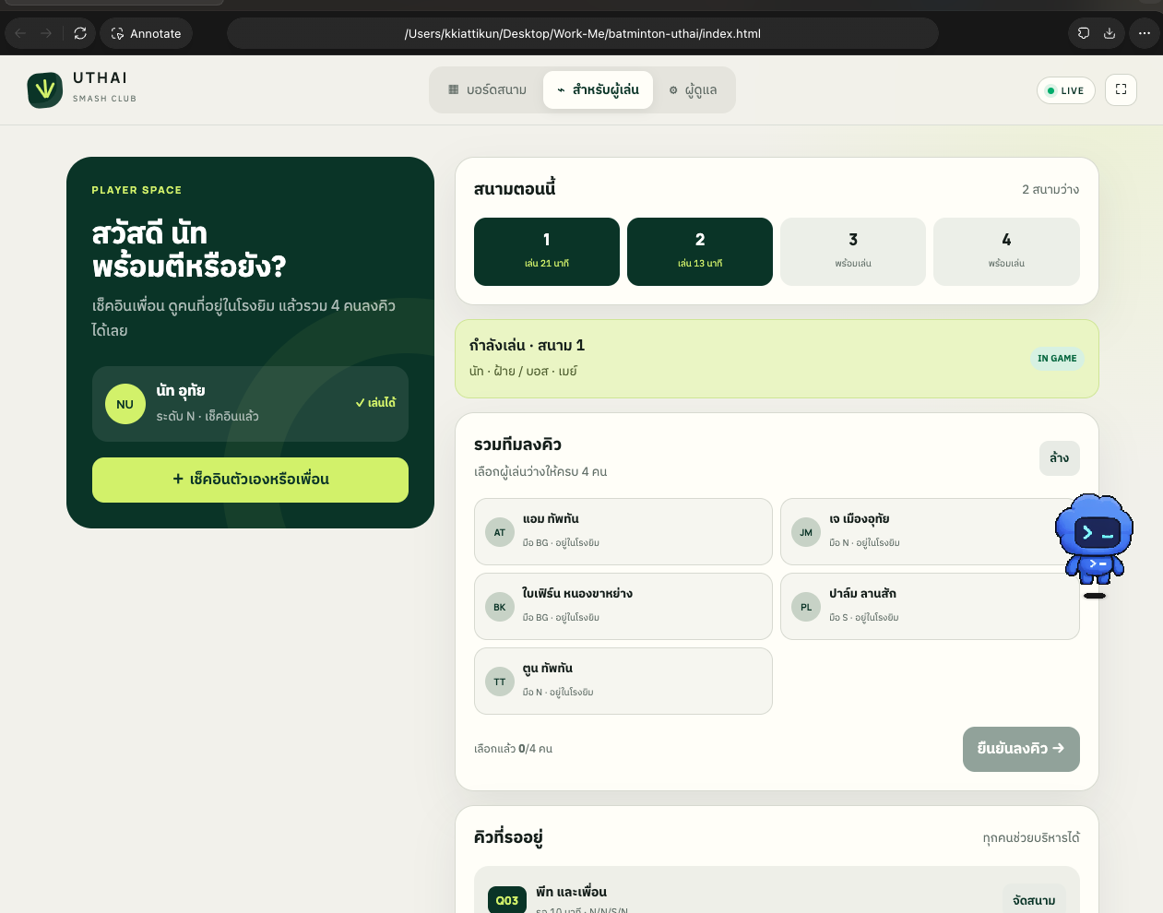
ADOPTION
08
เปลี่ยนระบบหลังบ้าน โดยไม่เปลี่ยนคนเล่น
ผู้เล่นรุ่นเก่าไม่ต้องทำทุกอย่างเอง
✓
คนอื่นทำแทนได้
เพื่อนหรือแอดมินเลือกชื่อ เช็คอิน และลงคิวให้ได้
✓
สลิปยังอยู่ใน Line เดิม
ไม่บังคับย้ายช่องทางส่งเงินที่ทุกคนคุ้นเคย
✓
แอดมินเป็นคนยืนยัน
เปิด Line ตรวจสลิป แล้วกดรับชำระในระบบ
✓
จอ TV แค่ให้ดู
ผู้เล่นไม่ต้องเรียนรู้ปุ่มใหม่เพื่อดูคิว

Slide 9
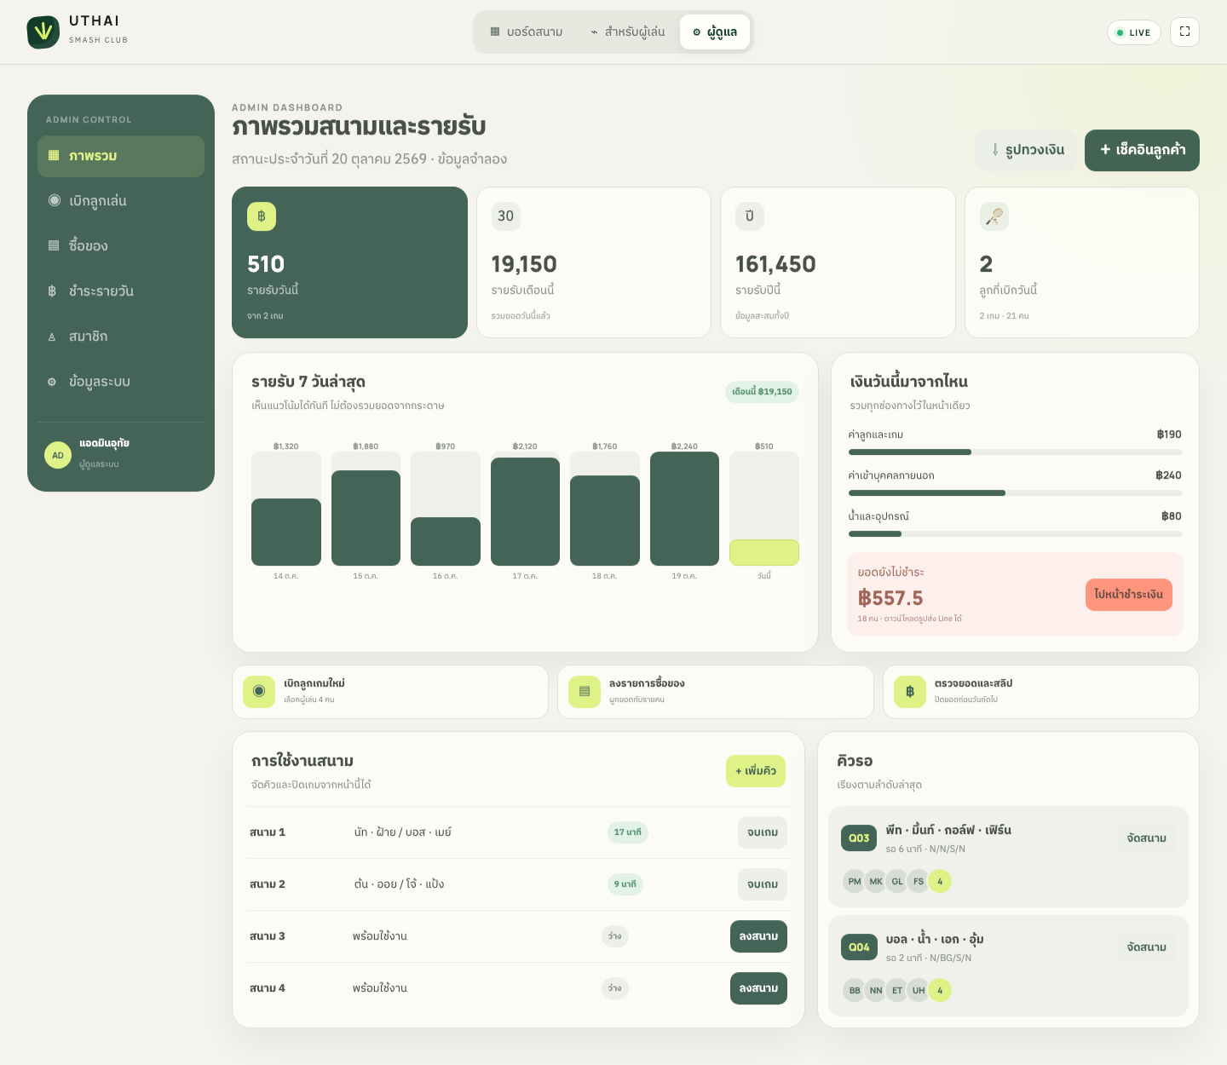
ADMIN DASHBOARD
09
Admin เห็นภาพรวมก่อนลงมือจัดการ
ตัวเลขที่ต้องเห็นทุกวัน
✓
รายรับวันนี้ เดือนนี้ และปีนี้
✓
จำนวนเกมและลูกที่เบิก
✓
รายรับแยกตามประเภท
✓
ยอดค้างและจำนวนคนที่ต้องตาม
✓
คิว สนาม และทางลัดงานประจำ
หน้าเดียว → เบิกลูก ซื้อของ ปิดยอด

Slide 10
PILOT PLAN
10
เริ่มทดลองกับงานจริงหนึ่งคืน
1
2
3
4
ตั้ง Master
→
เปิด TV Board
→
เดินคู่ของเดิม
→
ปิดยอด
สมาชิก สนาม ระดับมือ น้ำและอุปกรณ์
ใช้ลิงก์ผู้เล่นและหน้า Admin พร้อมกัน
ยังใช้ Line และให้คนเดิมช่วยทำรายการ
เทียบคิว ยอดเงิน และรายการค้างปลายคืน
เป้าหมายของ Pilot
พิสูจน์ว่าเห็นคนว่างจริง • คิวไม่ซ้ำ • ยอดรายคนรวมครบ • ปิดเงินได้ภายในคืนเดียว
สถานะปัจจุบัน: clickable prototype — ขั้นต่อไปคือฐานข้อมูล การยืนยันตัวตน และพื้นที่เก็บสลิปจริง

